Slide 1
Воспитание духовно-нравственных качеств младших школьников через урочную и внеурочную деятельность
Краевая научно-практическая конференция
«Нравственно-патриотическое воспитание обучающихся с ОВЗ
«Моя малая Родина», 26 ноября 2021г

Slide 2
Патриотическое воспитание-важнейшая задача школы, ведь детство и юность - самая благодатная пора для привития священного чувства любви к Родине. Только человек, знающий и уважающий историю своей Родины, своего народа, своей семьи, гордящийся славой своих предков, может быть истинным гражданином.

Slide 4
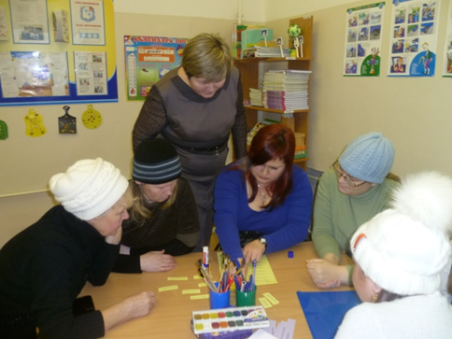
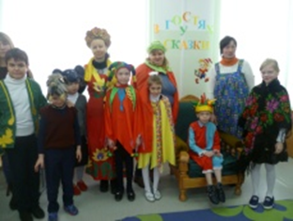
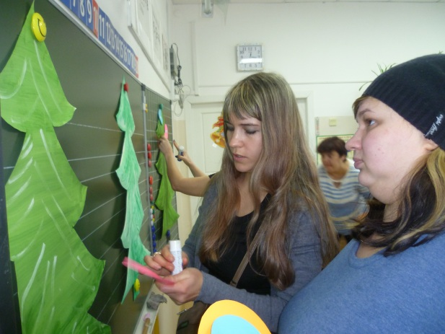
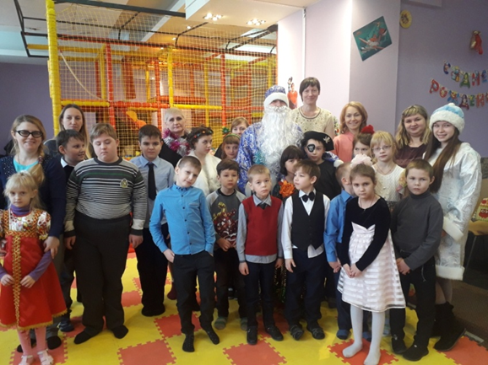
Блок «Моя семья»

Slide 5
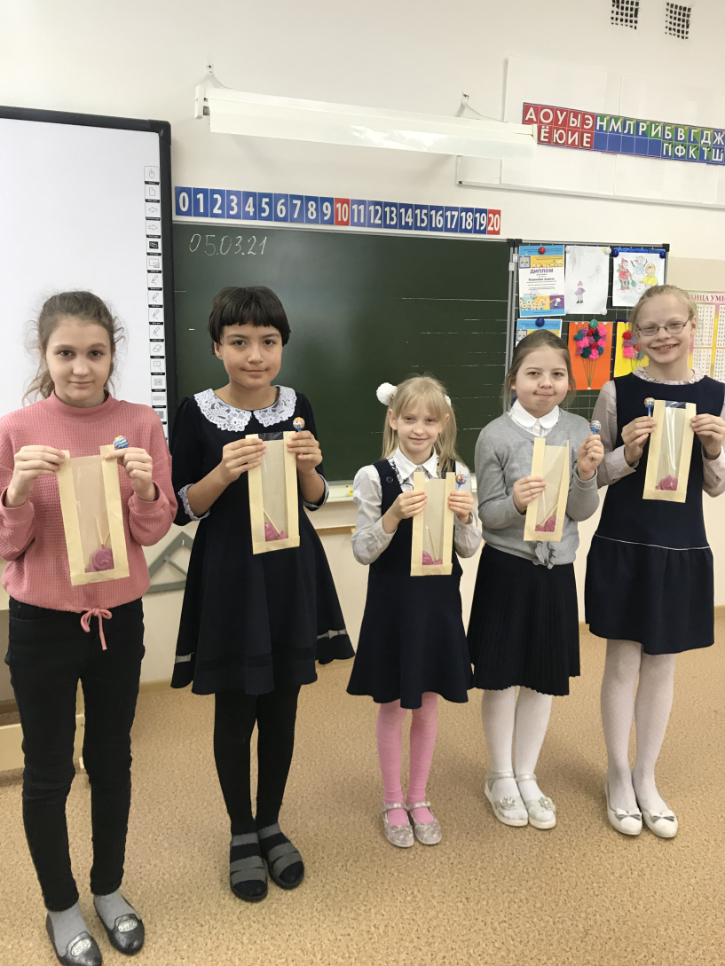
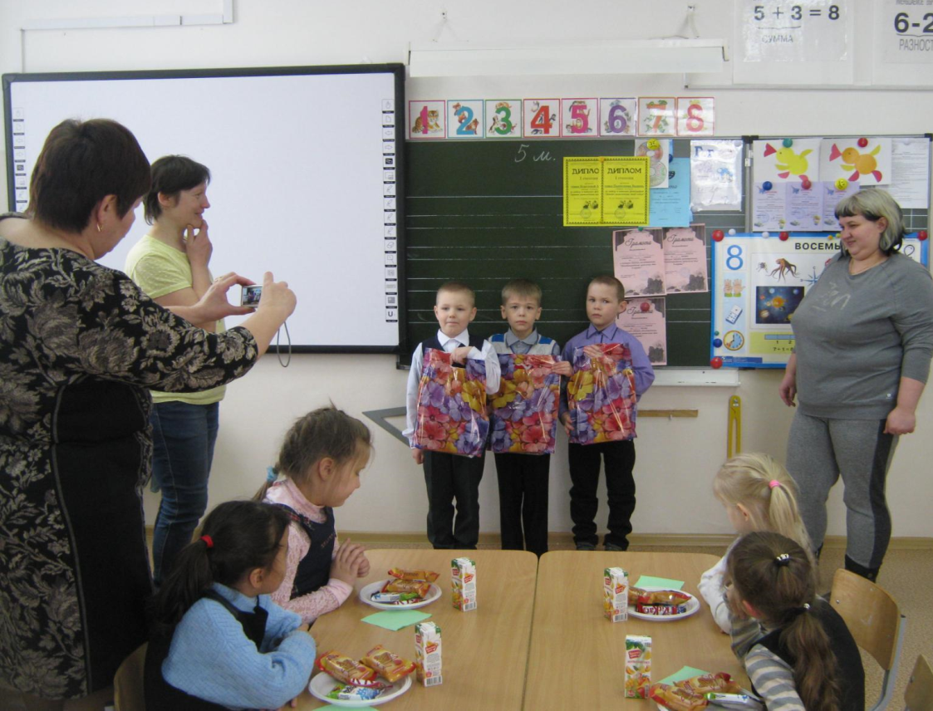
День именинника

Slide 6
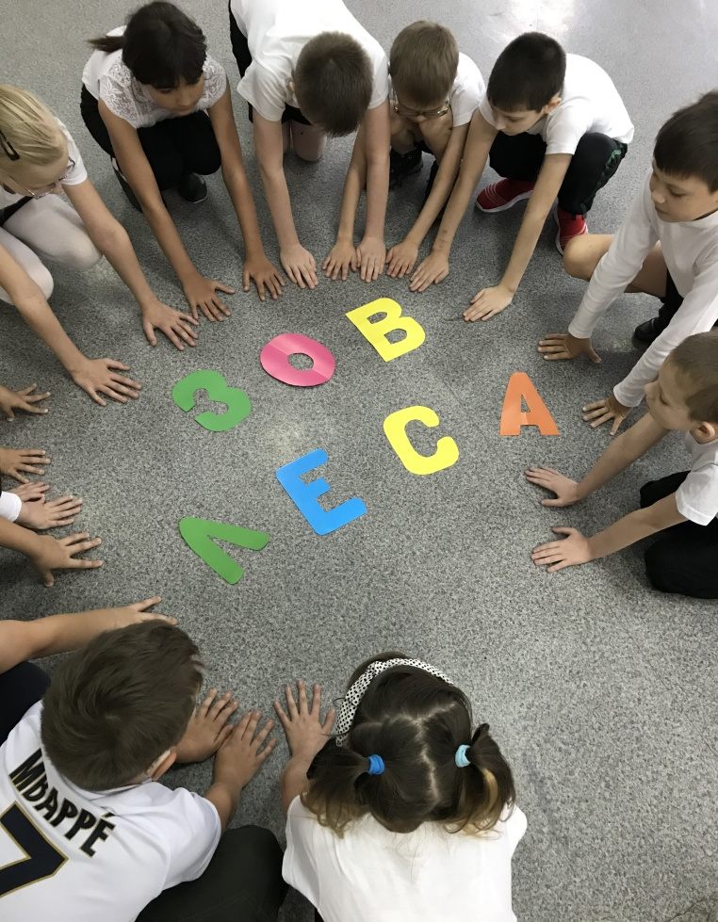
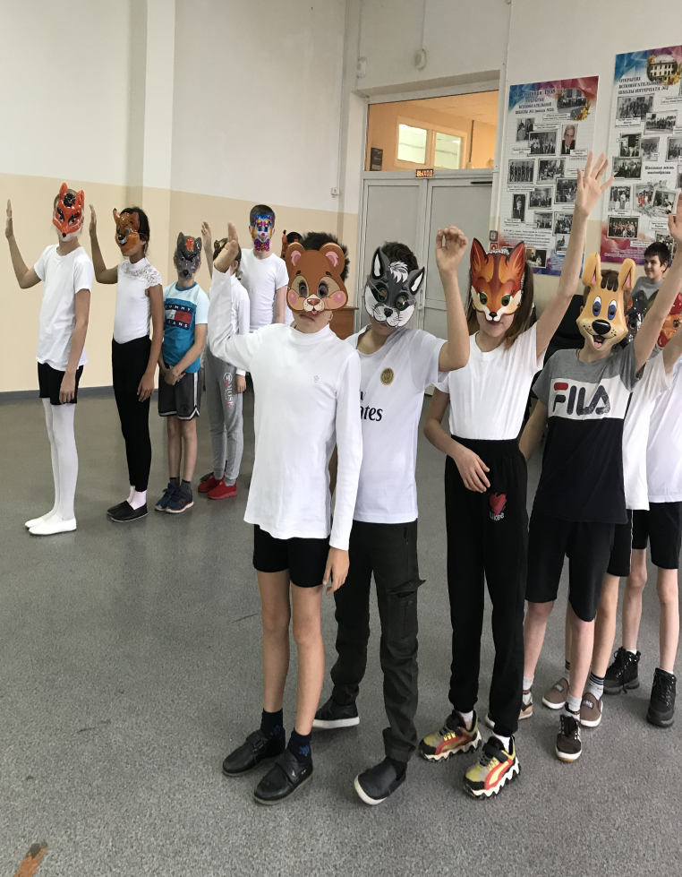
День здоровья

Slide 7
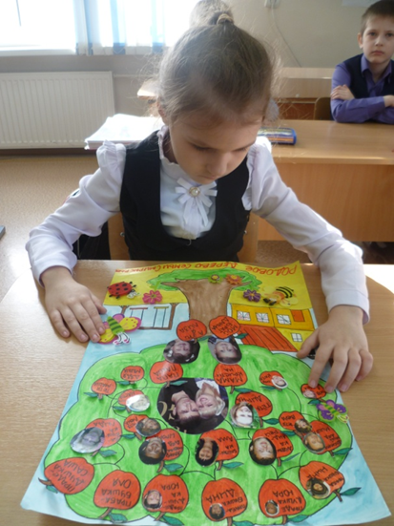
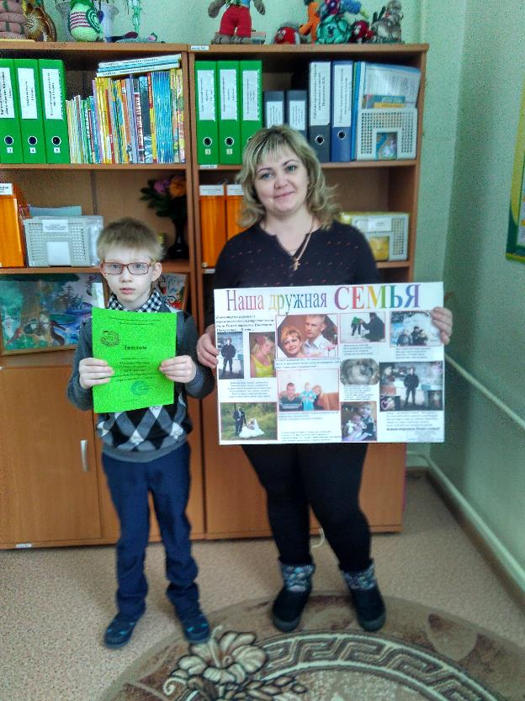
Традиции моей семьи

Slide 8
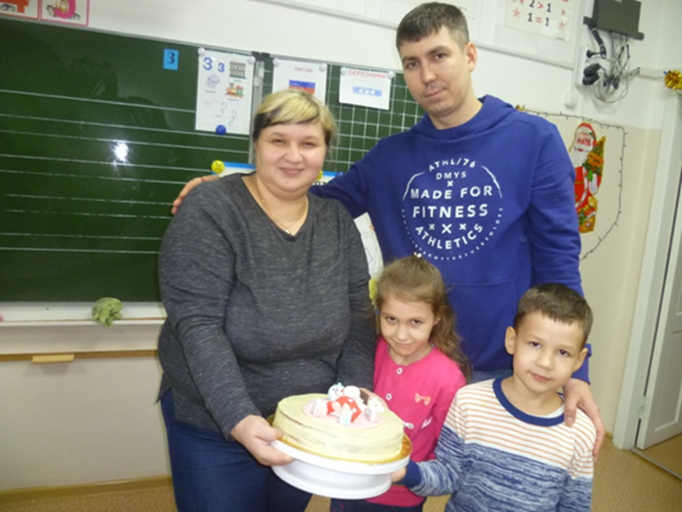
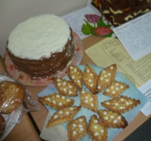
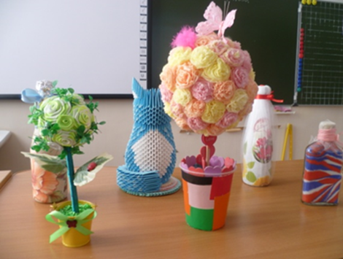
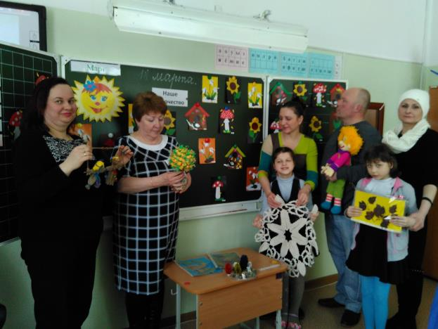
Творческие конкурсы

Slide 9
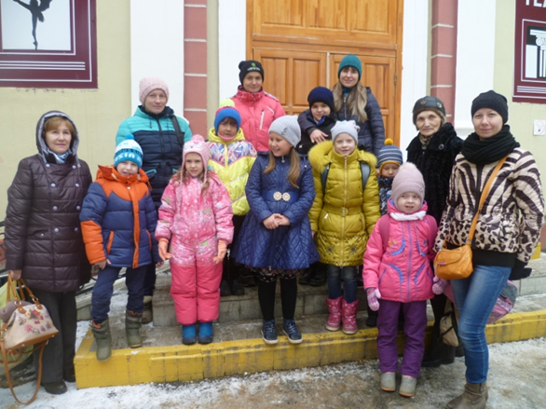
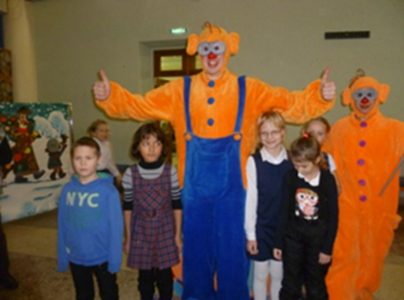
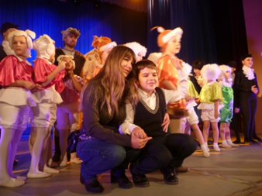
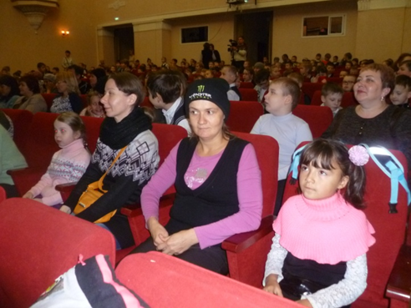
Посещение театра

Slide 10
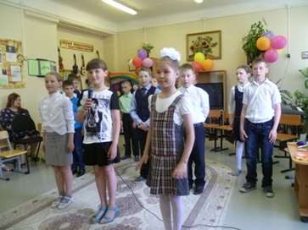
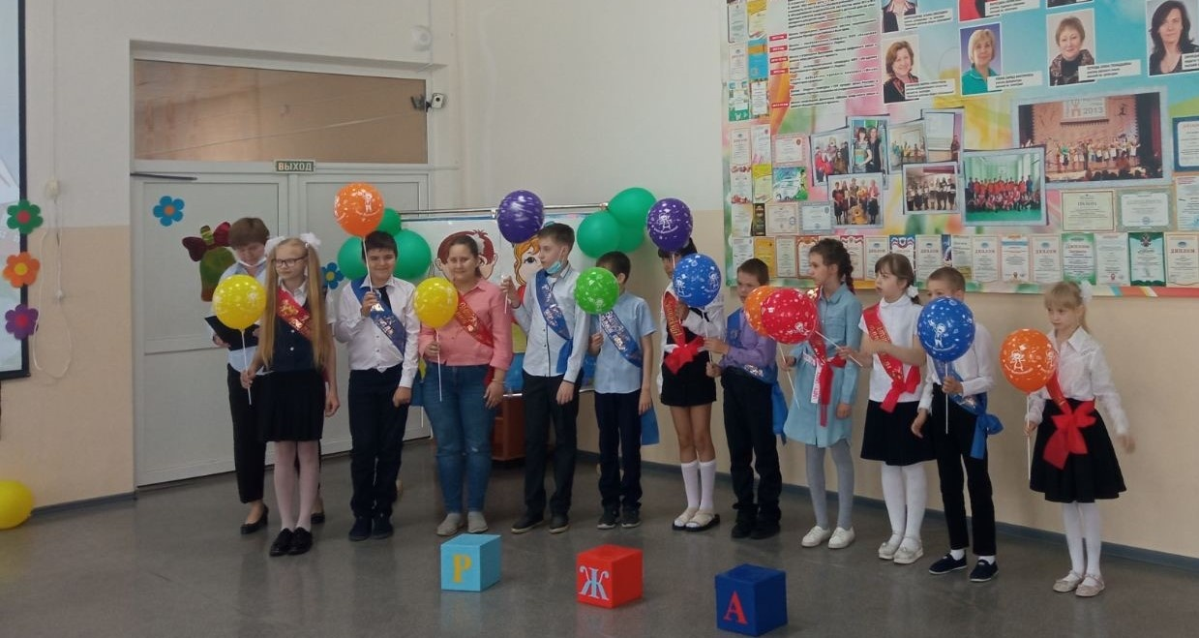
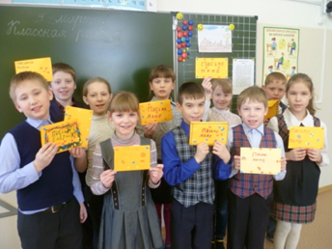
Минута славы

Slide 11
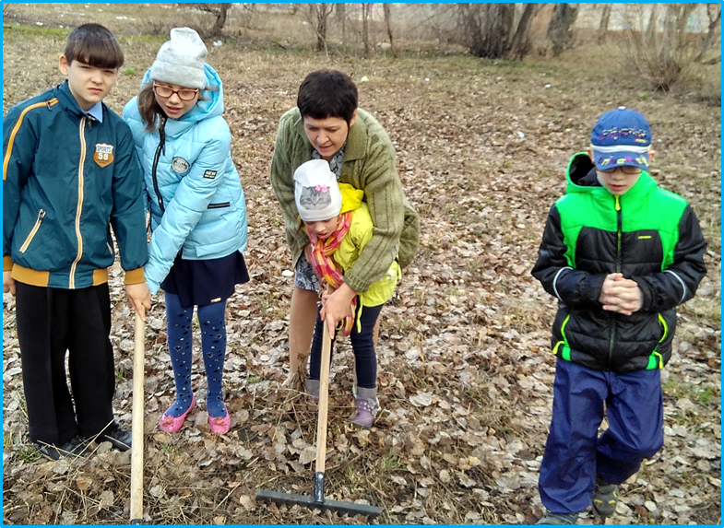
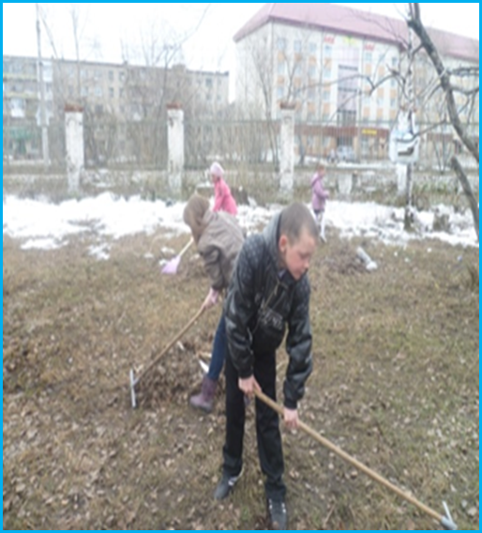
Блок «Мой край»
Акция «Зеленый субботник»

Slide 12
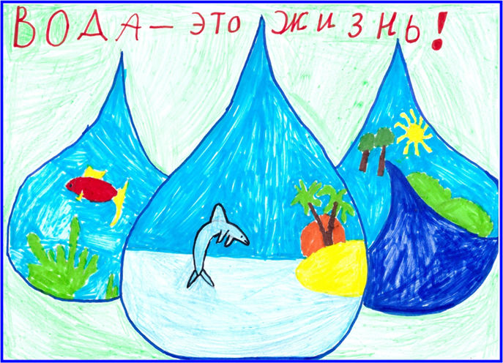
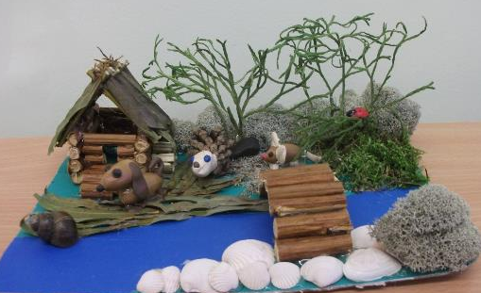

Slide 13
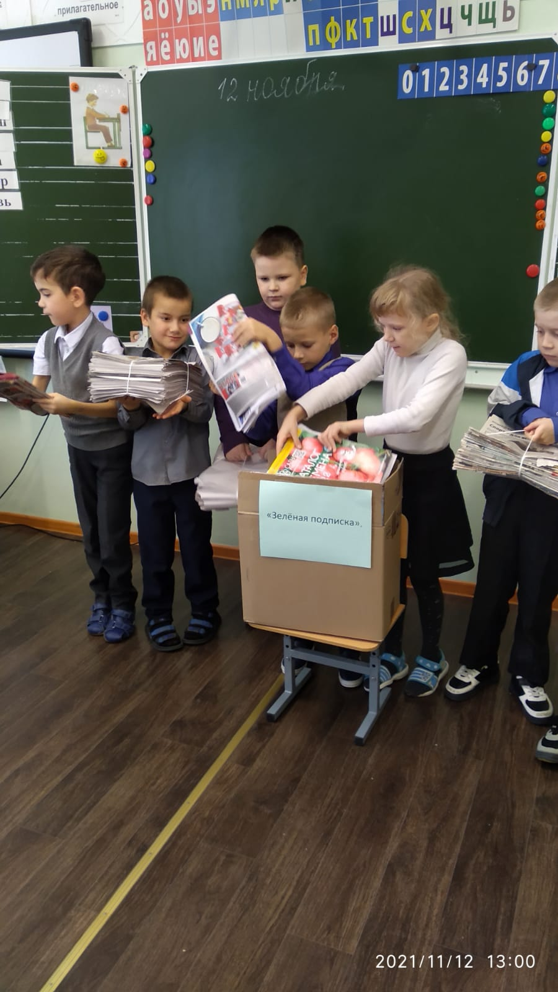
Акция «Зеленая подписка для ветерана»

Slide 14
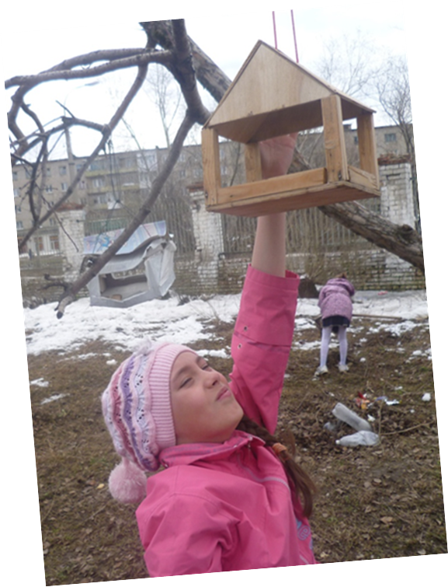
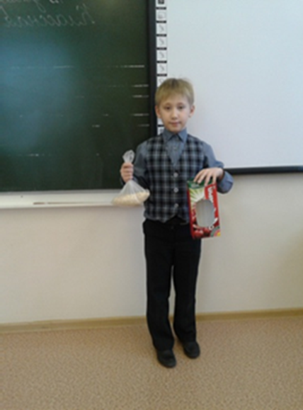
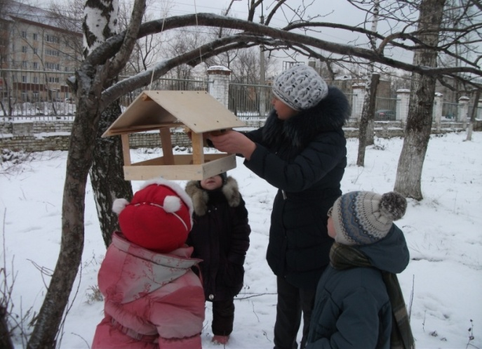
Проект «Покормите птиц зимой!»

Slide 15
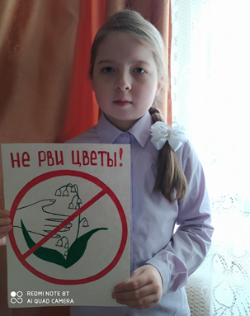
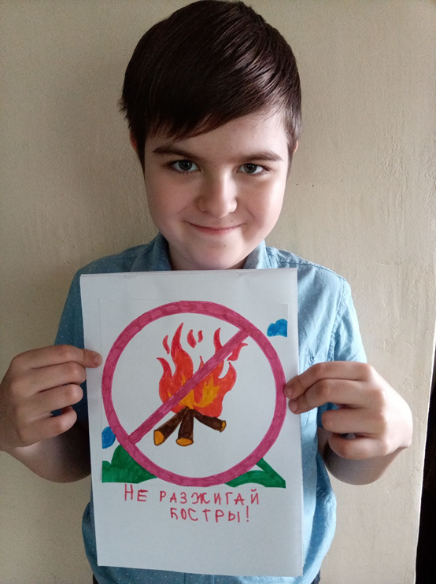
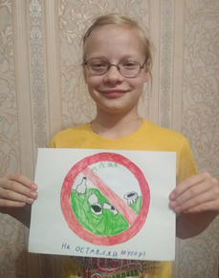
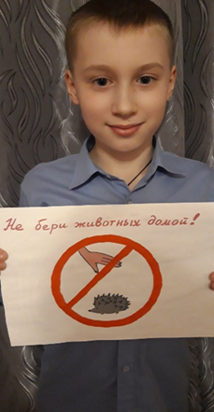
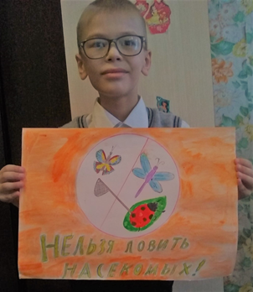
Конкурс плакатов «Будь природе другом!»

Slide 16
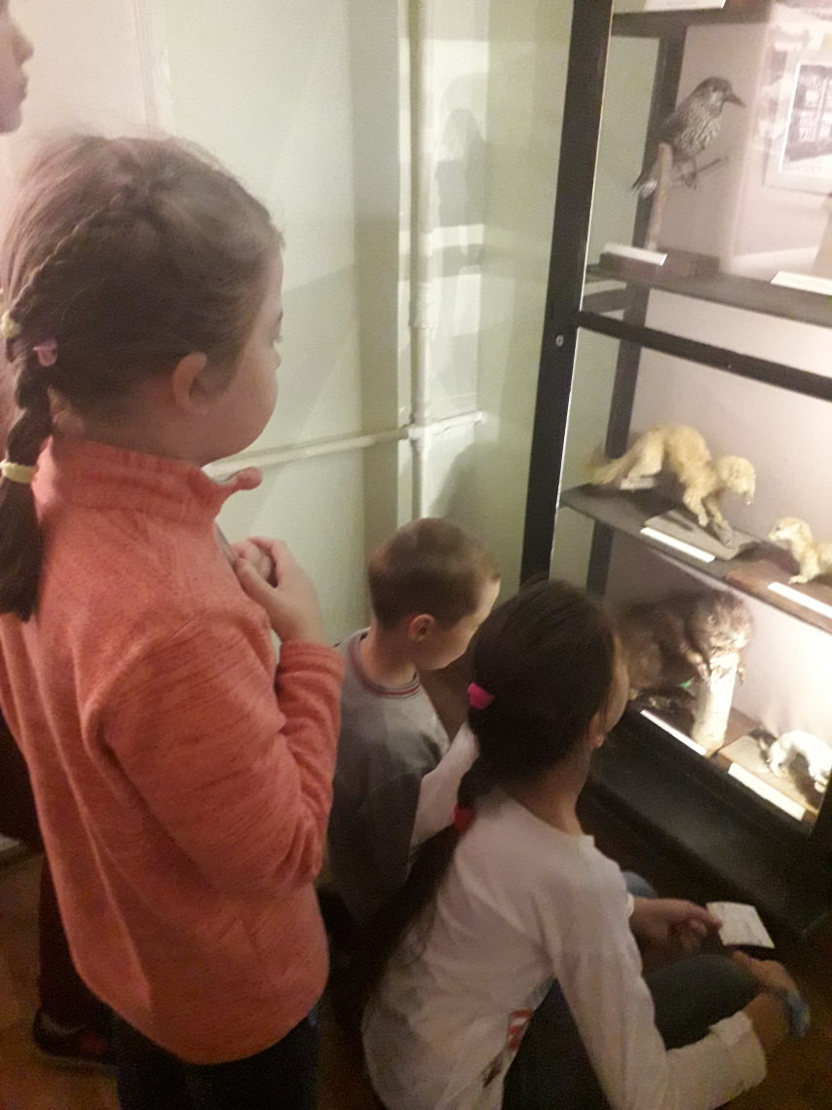
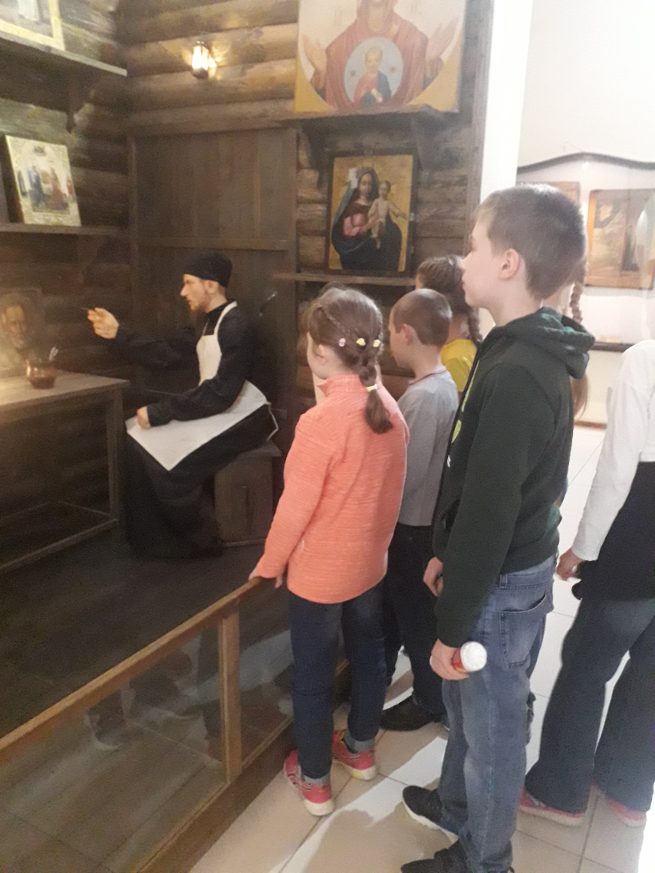
Проект «Мой город»
Экскурсия в историко-художественный музей им. И.Ф. Коновалова

Slide 17
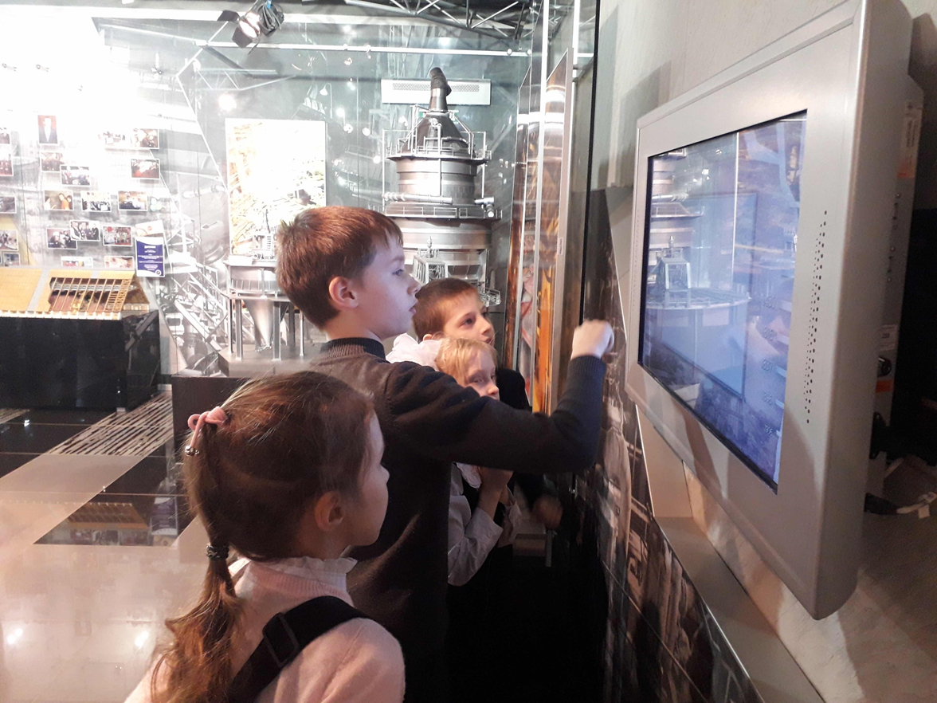
Экскурсия в музейно-выставочный центр ПАО «Уралкалий»

Slide 18
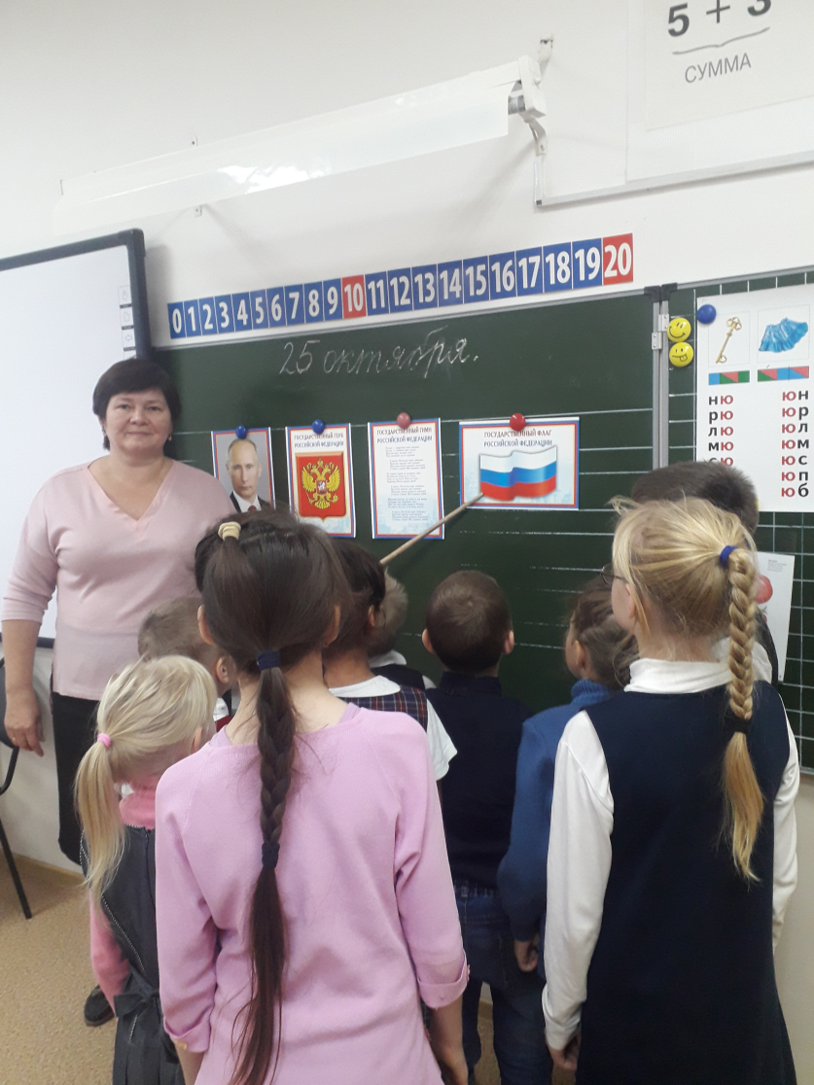
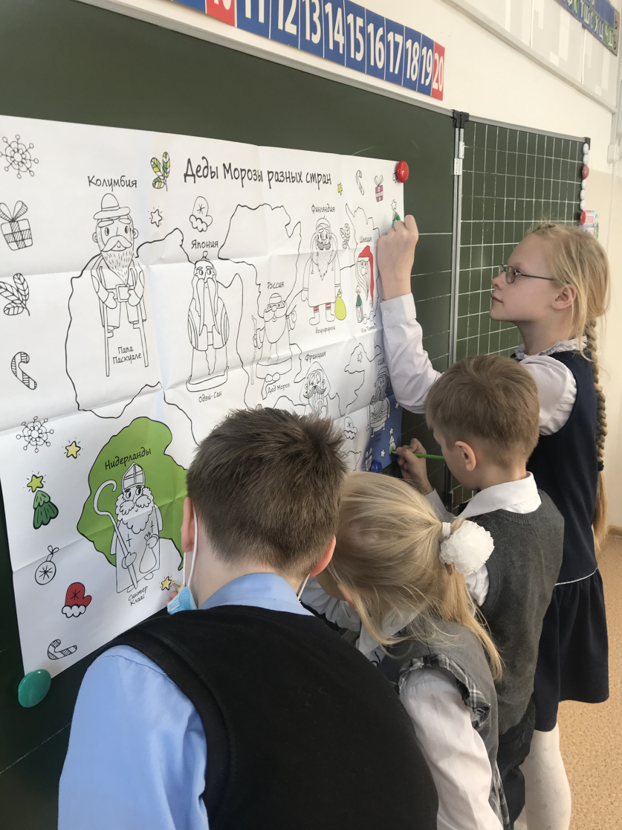
Блок «Моя страна»
Проект «Быть гражданином родной страны»

Slide 19
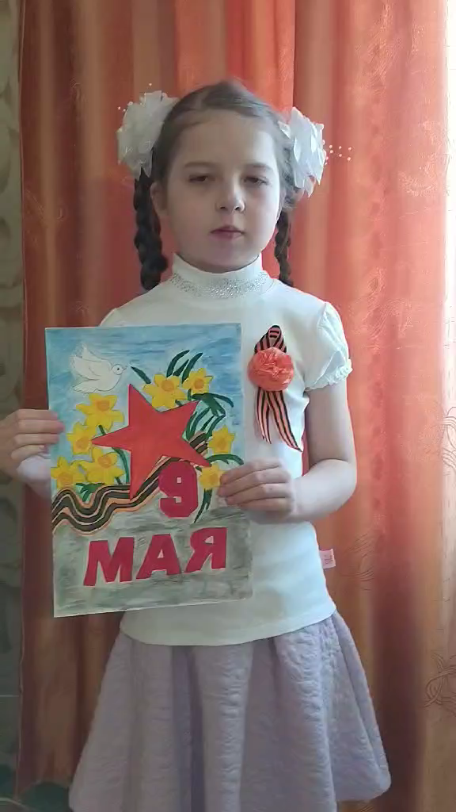
Краевой патриотический конкурс «Расскажу про Россию»

Slide 20
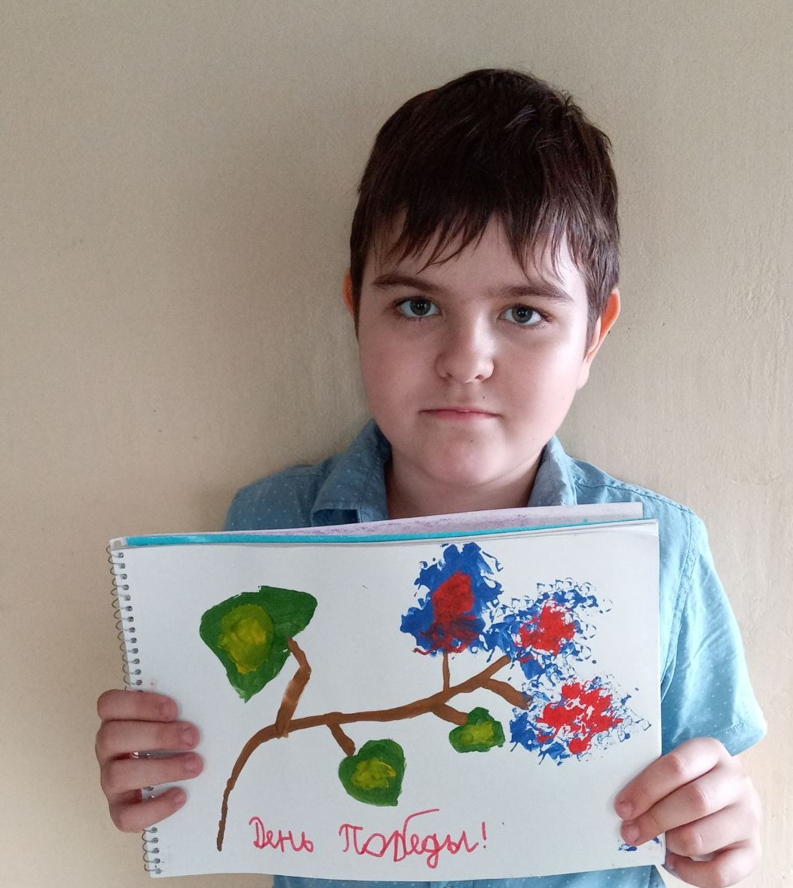
Блок «Вечная слава героям»
Акции
«Письмо ветерану»
«Георгиевская ленточка»
«Подарок ветерану»
«Сирень Победы»

Slide 21
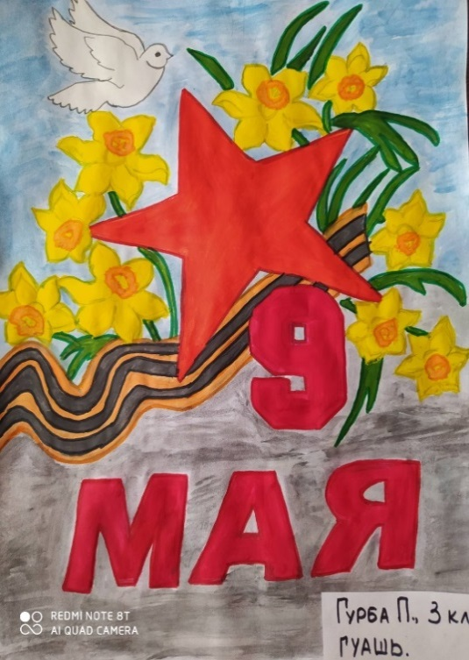
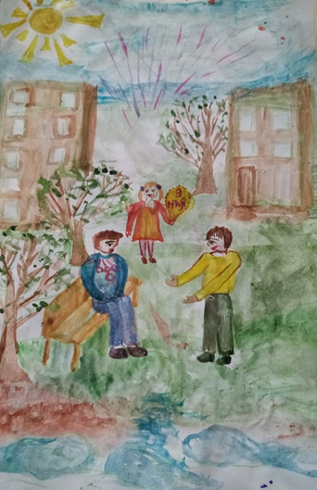
Конкурс рисунков «Война глазами детей»

Slide 22
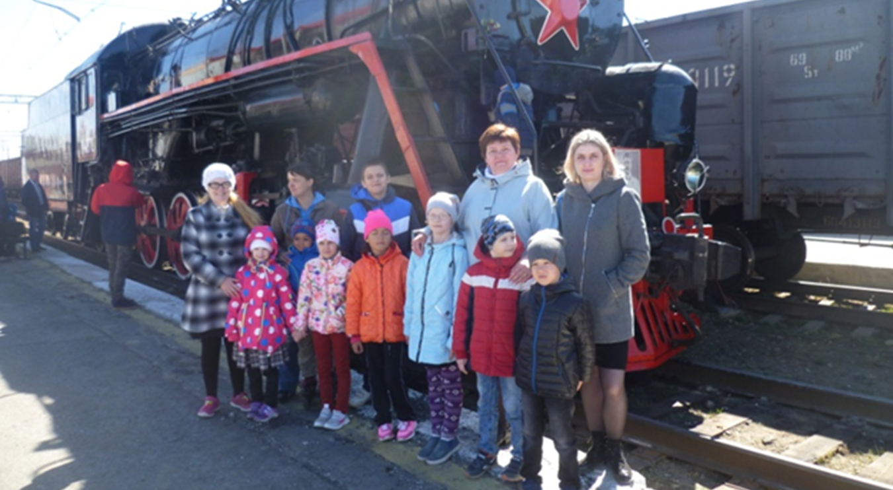
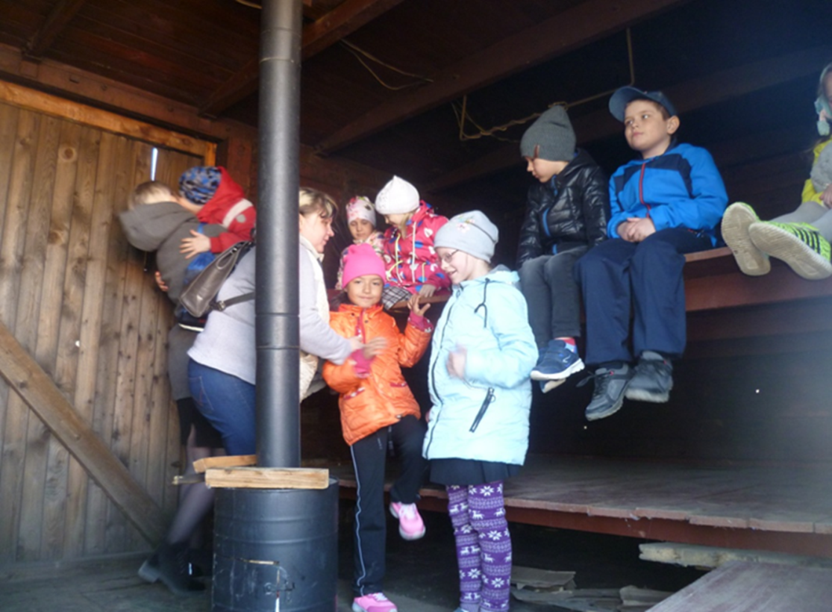
Экскурсия «Поезд Победы»

Slide 23
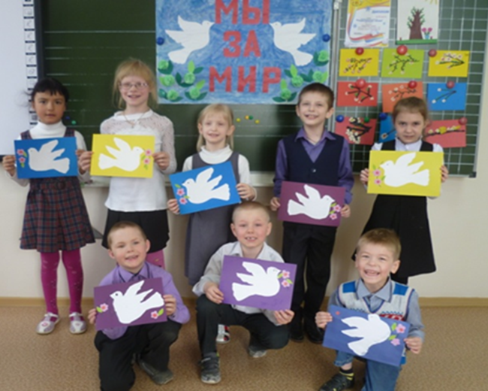
Если ты думаешь на год вперёд – посади семя. Если ты думаешь на десятилетия вперёд – посади дерево. Если ты думаешь на век вперёд – воспитай человека» Восточная мудрость.

